Slide 1
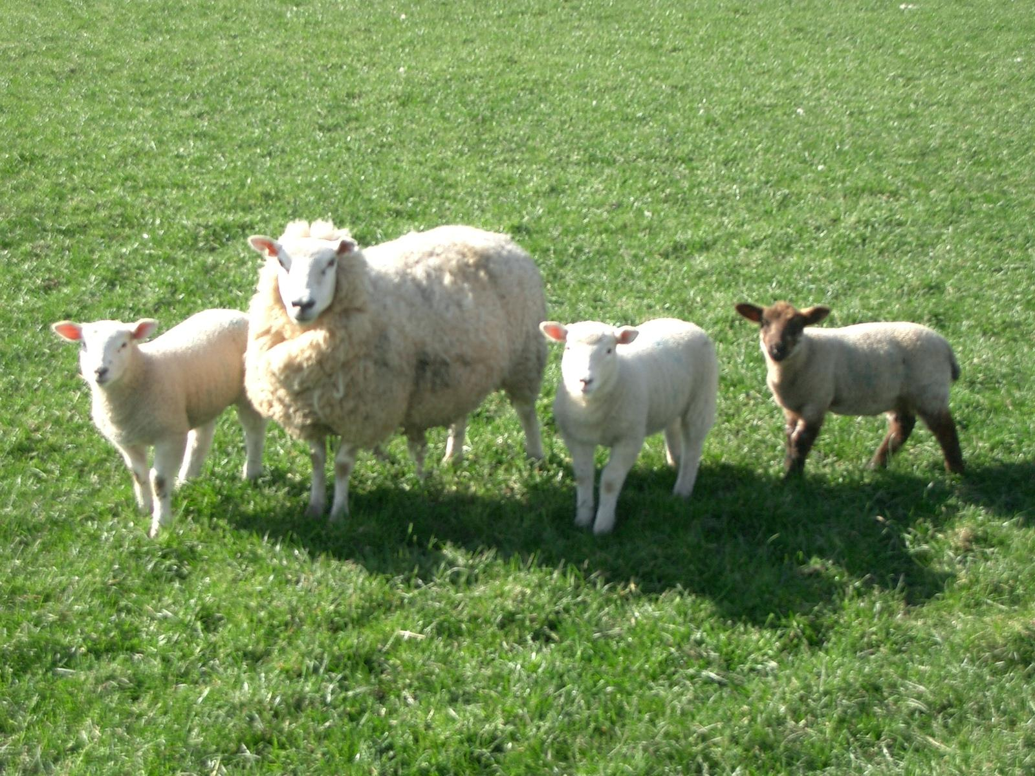
Gruppe 10
Sheep surveillance application

Slide 2
Presentasjon av programmet

Slide 3
Varsel til mobil og e-mail

Slide 4
Serveroppsett
[diagram]

Slide 5
Klassediagram

Slide 6
Andre diagrammer?

Slide 7
Karttjeneste

